Slide 1
Специфические методы применения физических упражнений и подготовка дошкольников к сдаче нормативов ВФСК ГТО
Муниципальное бюджетное дошкольное образовательное учреждение
городского округа Тольятти
Детский сад №34 «Золотая рыбка»
Подготовила:
Бражнова Марина Васильевна

Slide 2
Физическое воспитание – это вид воспитания, специфическим
содержанием которого является обучение движениям, воспитание
физических качеств, овладение специальными физкультурными
знаниями и формирование осознанной потребности в физкультурных
занятиях.
Физическое воспитание – это наука об общих законах управления
процессом физического совершенствования человека.

Slide 3
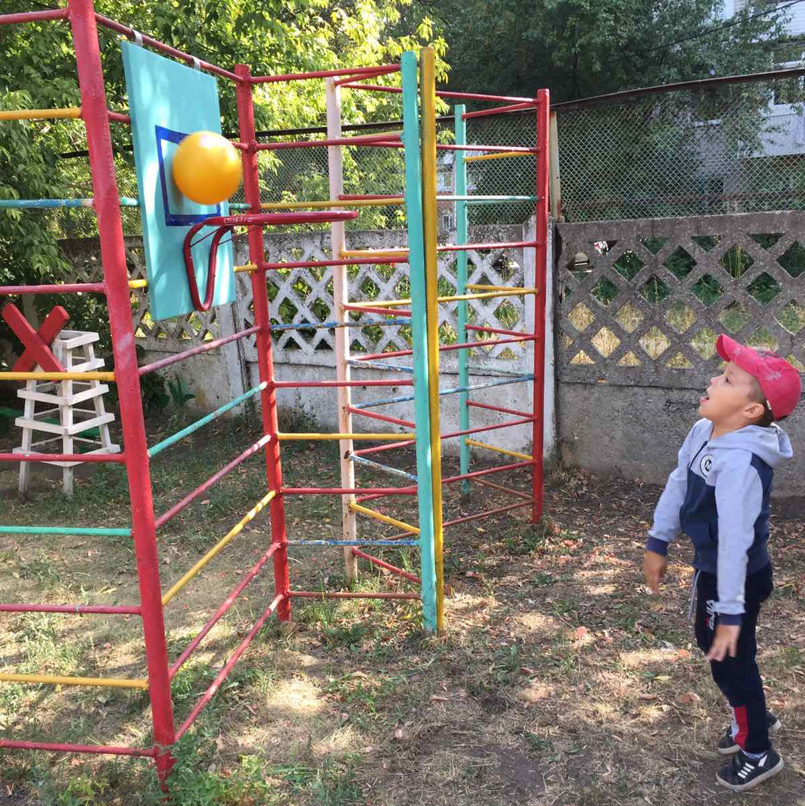
Приоритетное направление ФГОС : охрана жизни и укрепление здоровья детей
Здоровье ребёнка – это состояние полного физического, психического и социального благополучия, а не просто отсутствие болезней или физических дефектов. Здоровый ребёнок физически, психически и социально активный. Физическая активность – это естественная потребность здорового, развивающегося организма в движении (в детские годы выступает как предпосылка психического развития ребёнка. Психическая активность выражается в потребности нормально развивающегося ребёнка в познании окружающей жизни: природы, человеческих отношений; в познании самого себя.

Slide 4
Основные задачи физкультурно-оздоровительной работы в ДОУ
1
Воспитание потребности в здоровом образе жизни;
2
Развитие физических качеств в соответствии с возможностями и состоянием здоровья ребенка;
3
Создание условий для реализации потребности
в двигательной активности в повседневной жизни;
Выявление интересов, склонностей
и способностей детей в двигательной деятельности
и реализация их через спортивно-оздоровительную
активность.
4

Slide 5
ВФСК ГТО
Всероссийский физкультурно-спортивный комплекс «Готов к труду и обороне» (ГТО) — полноценная программная и нормативная основа физического воспитания населения страны, нацеленная на развитие массового спорта и оздоровление нации.
Комплекс ГТО предусматривает подготовку к выполнению и непосредственное выполнение населением различных возрастных групп (от 6 до 70 лет и старше) установленных нормативных требований по трем уровням трудности, соответствующим золотому, серебряному и бронзовому знакам отличия «Готов к труду и обороне» (ГТО).
Начиная с 2019 года Всероссийский физкультурно-спортивный комплекс «Готов к труду и обороне» вошел в состав Федерального проекта «Спорт – норма жизни!», который, в свою очередь, является частью Нацпроекта «Демография» на период 2019-2030 гг.

Slide 6
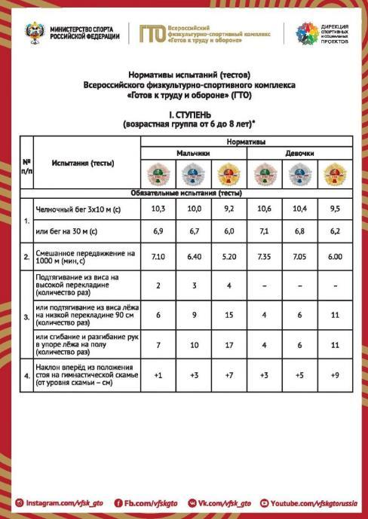
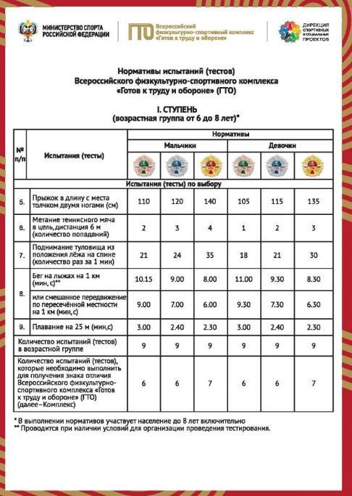

Slide 7
Методы физического воспитания
Слово «метод» означает способ, приём выполнения какого-либо физи­ческого упражнения или способы применения физических упражнений.
Знание методов обучения позволяет спортивному педагогу успешно ре­шать поставленные в уроке (спортивной тренировке) задачи.
Применяются две группы методов обучения: специфические и общепедагогические .

Slide 8
К специфическим методам физического воспитания и спортивной тренировки относятся:
1. Методы строго регламентированного упражнения (чёткое опреде­ление объёма выполняемой работы).
2. Игровой метод ( использование упражнений в игровой форме).
3. Соревновательный метод ( использование упражнений в соревно­вательной форме).
Общепедагогические методы включают в себя:
1. Словесные методы.
2. Методы наглядного восприятия.

Slide 9
Методы строго регламентированного упражнения включают: мето­ды обучения новым двигательным действиям и методы воспитания фи­зических качеств.
При обучении новым двигательным действиям применяют изучение упражнения в целом (когда упражнение простое и знакомое для воспи- туемых) и по частям (когда упражнение сложное, и для доходчивого обучения его делят по частям).
Методы обучения двигательным действиям
К ним относятся:
1. Целостный метод ( метод целостно-конструктивного упражнения).
2. Расчлененно-конструктивный.
3. Сопряжённого воздействия.

Slide 10
Метод целостно-конструктивного упражнения
Расчлененно-конструктивный метод
Метод сопряженного воздействия
Методы воспитания физических качеств
Методы стандартного упражнения
Метод стандартно-непрерывного упражнения
Метод стандартно — интервального упражнения
Методы переменного упражнения
Метод переменно-непрерывного упражнения
Метод переменно-интервального упражнения

Slide 11
Здоровьесберегающие мероприятия
Витаминизация
Профилактические прививки
Закаливание
Гимнастика (утренняя, после сна, коррекционная)
Соблюдение двигательной активности
Соблюдение режима дня
Здоровое питание

Slide 12
Для сдачи нормативов ВФСК ГТО 1 ступень
выбраны 6 видов испытаний
«Бег на 30 м»
«Прыжок в длину с места»
«Метание теннисного мяча (количество попаданий)»
«Поднимание туловища из положения лежа на спине (количество за 1 мин.)»
«Отжимание (количество раз)»
«Наклон вперед из положения стоя (от уровня скамьи)»

Slide 13
Средства физического воспитания
ФИЗИЧЕСКИЕ УПРАЖНЕНИЯ
Гимнастика, массаж, подвижные игры, спортивные упражнения, туризм
ГИГИЕНИЧЕСКИЕ ФАКТОРЫ
Режим занятий, отдыха, бодрствования, питания, гигиена одежды, групповой комнаты, спортивного зала, пособий, спортивного инвентаря
ЕСТЕСТВЕННЫЕ СИЛЫ ПРИРОДЫ
Солнце
Воздух
Вода

Slide 14
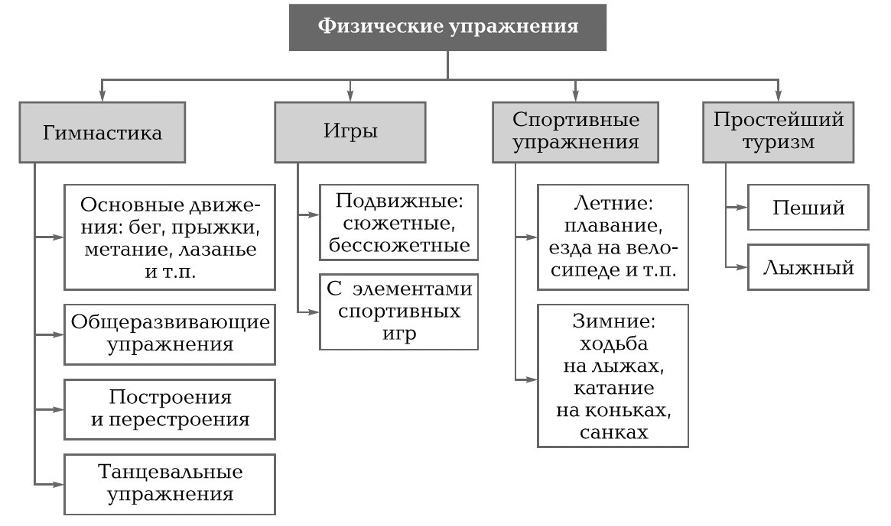

Slide 15
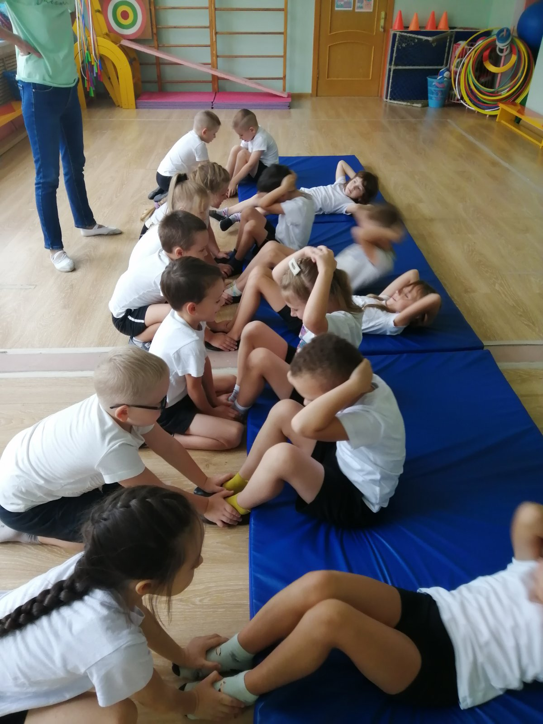
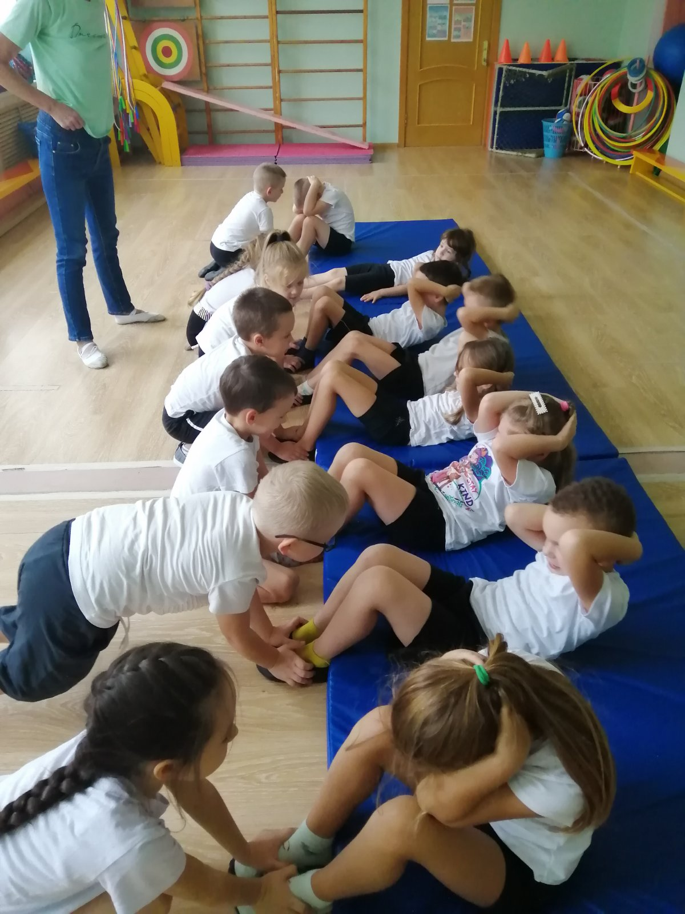
Подготовка детей к сдаче нормативов ГТО

Slide 16
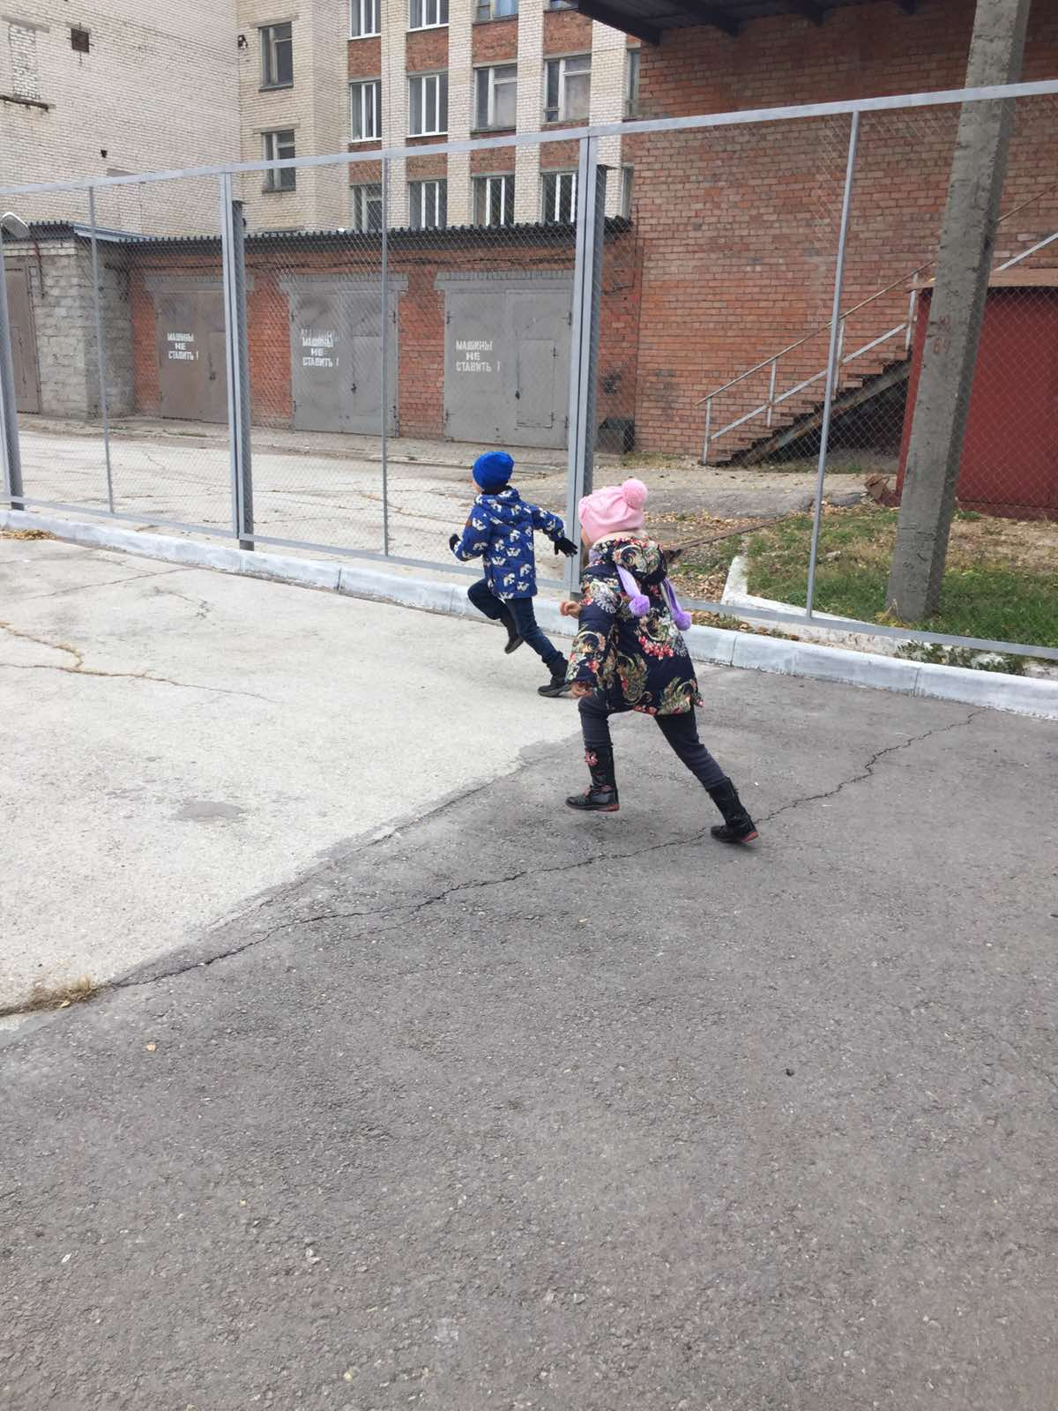
Подготовка детей к сдаче нормативов ГТО

Slide 17
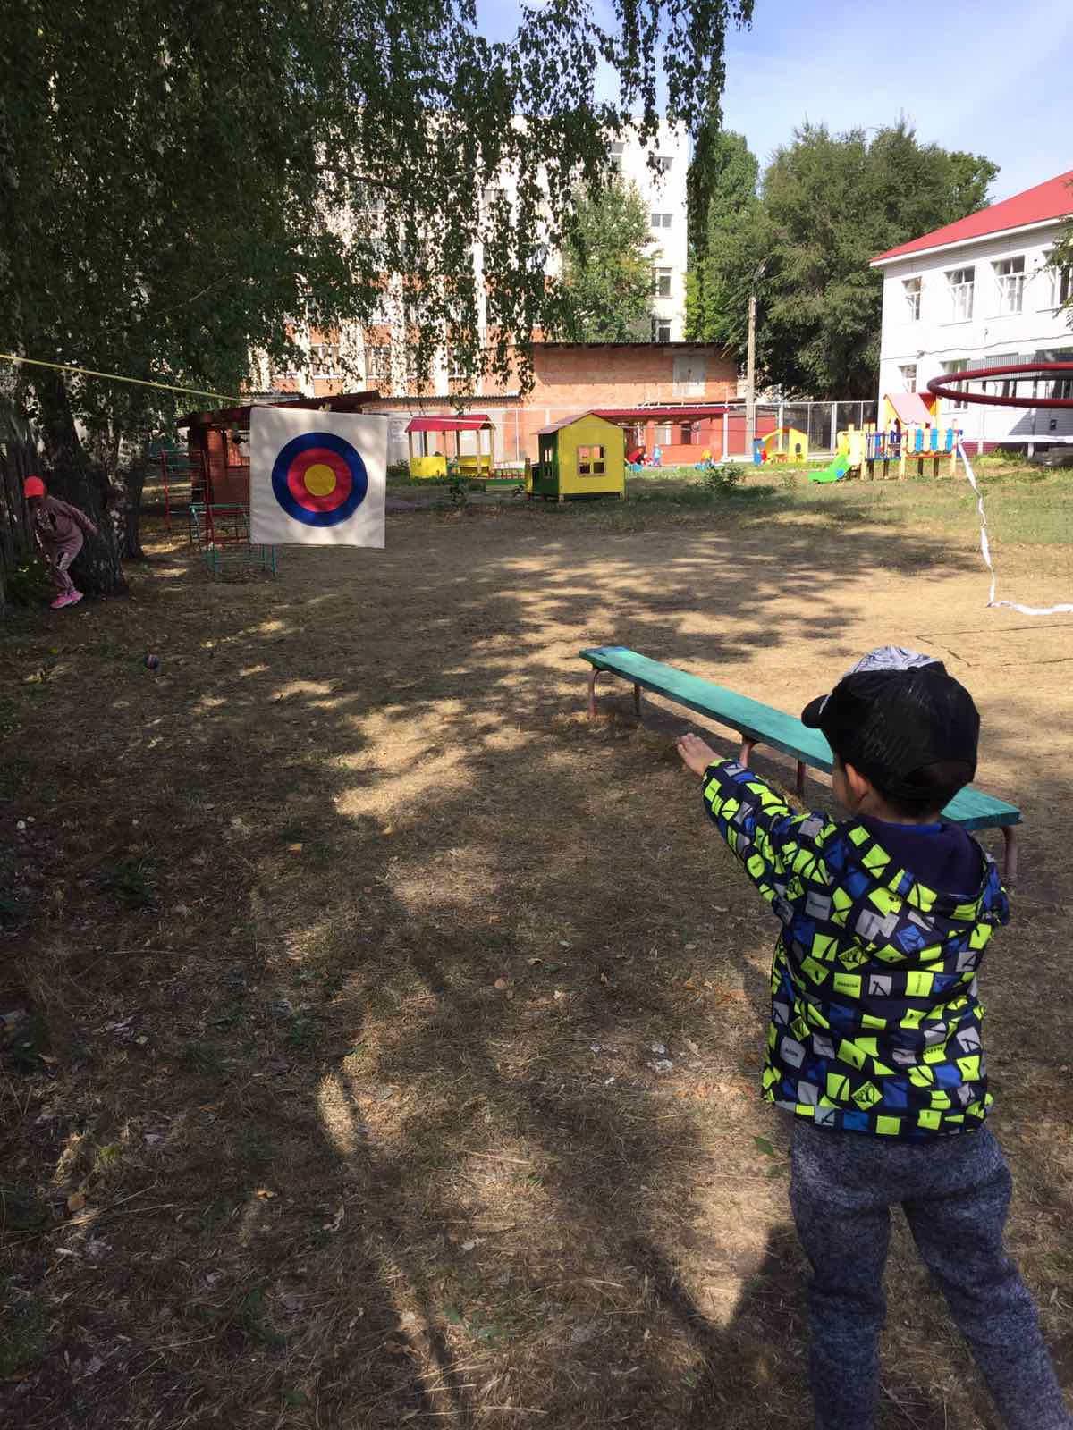
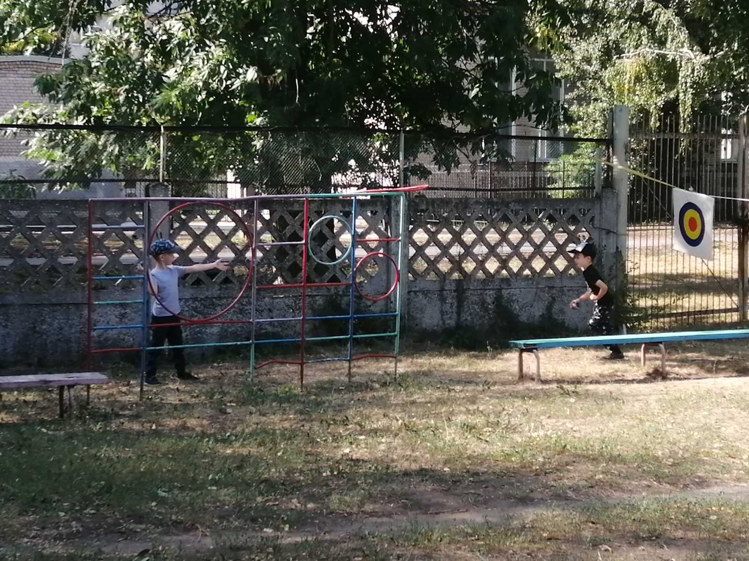
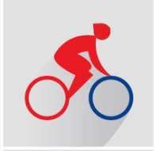
Подготовка детей к сдаче нормативов ГТО

Slide 18
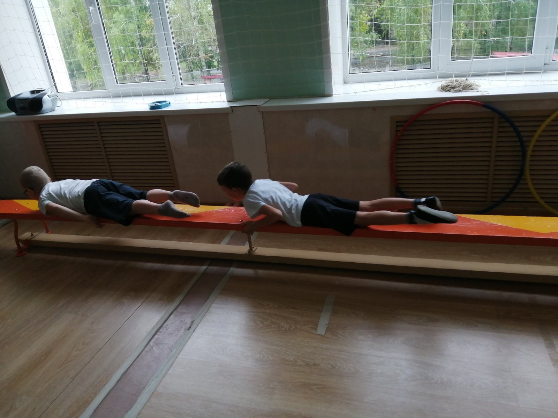
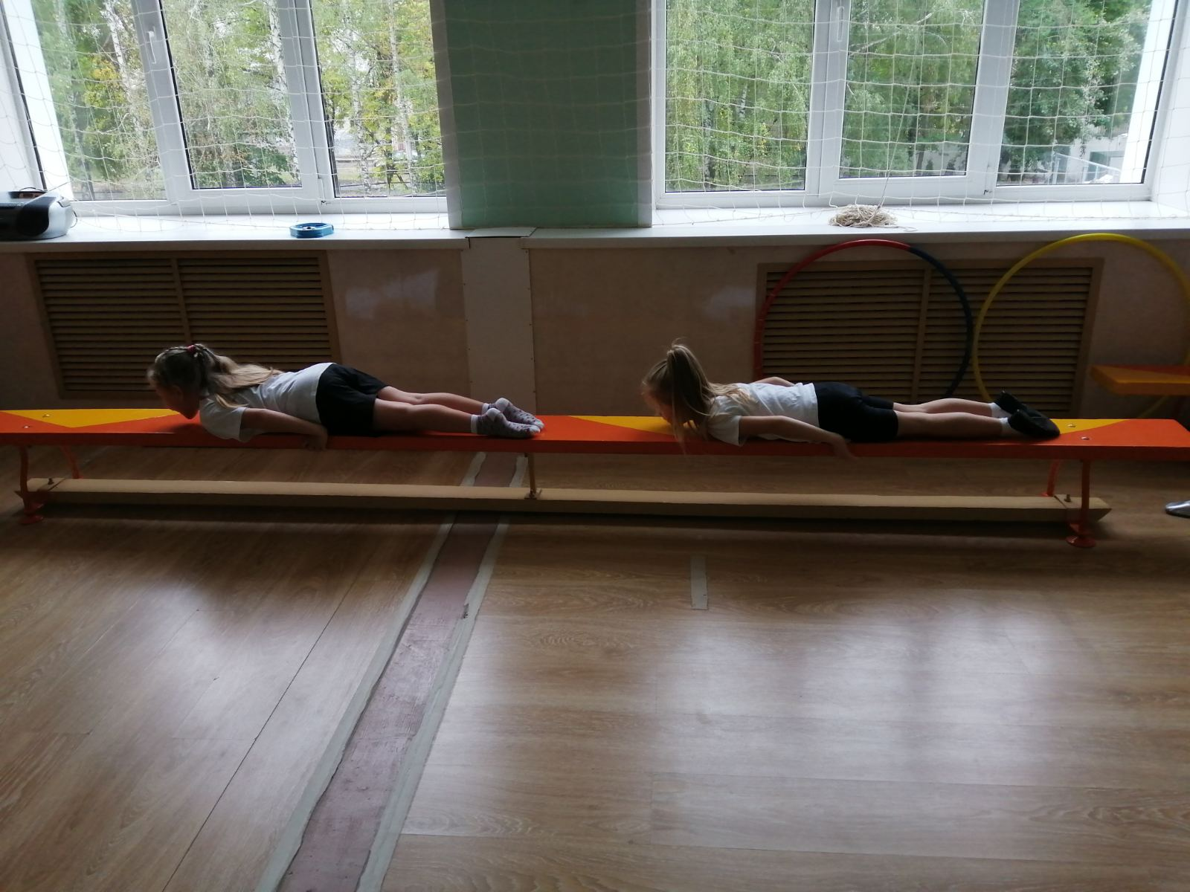
Подготовка детей к сдаче нормативов ГТО

Slide 19
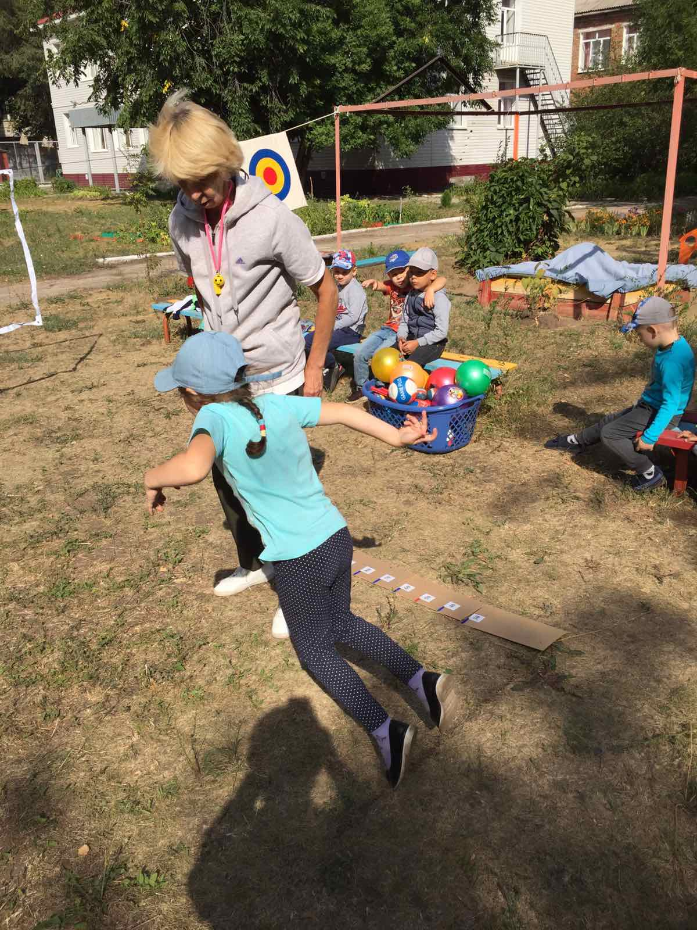
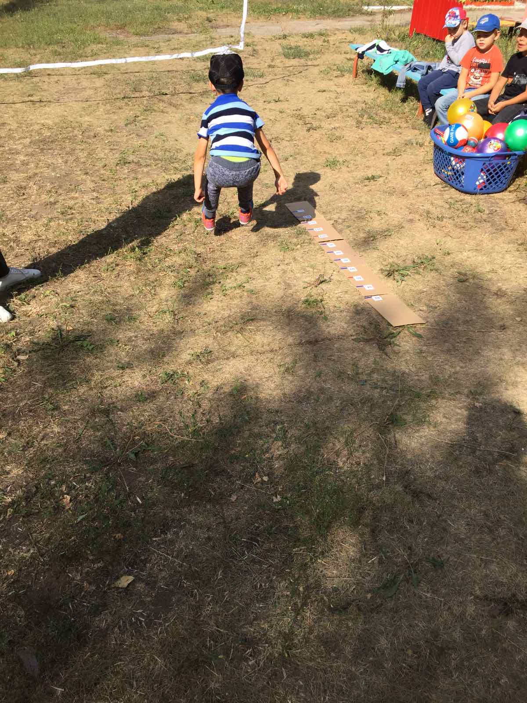
Подготовка детей к сдаче нормативов ГТО

Slide 20
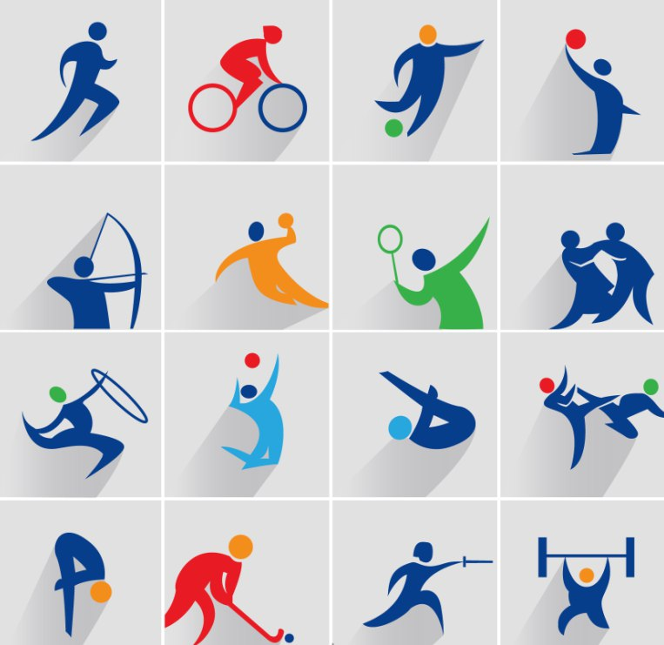
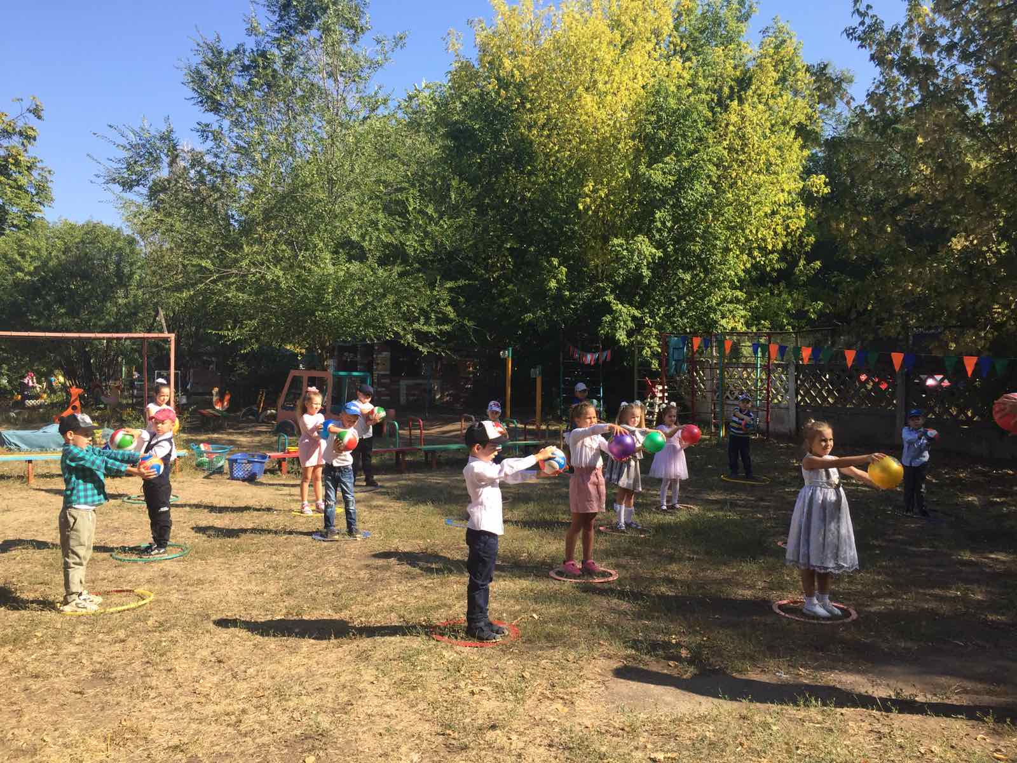
Подготовка детей к сдаче нормативов ГТО

Slide 21
Зачем нужно ГТО в дошкольном возрасте? (Первая ступень ГТО или после семи уже поздно)
Почему ГТО стоит прививать, именно, начиная с дошколят?
• Физическое развитие ребенка – это, прежде всего двигательные навыки. Координацию движений определяют развитием мелкой и большой моторики.
• Именно в дошкольном возрасте закладывается основа для физического развития, здоровья и характера человека в будущем. Этот период детства характеризуется постепенным совершенствованием всех функций детского организма. Ребенок этого возраста отличается чрезвычайной пластичностью.
• Для развития координации движений сензитивным является старший дошкольный возраст. Именно в это время ребёнку следует приступать к занятиям гимнастикой, фигурным катанием, балетом и т. п.
• Этот период – период самого активного развития ребенка, в двигательном, так и в психическом развитии.
• С точки зрения же психологов, динамика физического развития неразрывно связана с психическим и умственным развитием.

Slide 22
Спасибо за внимание!

